Slide 1
Западная Сибирь

Slide 2
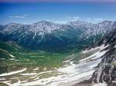
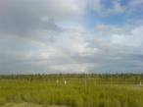
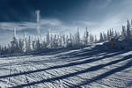
Западная Сибирь
Западная Сибирь - часть Сибири между Уралом и долиной Енисея. Она была присоединена к Российскому государству и освоена русскими в XVI-XVII веках.

Slide 3
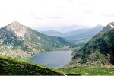
Западная Сибирь представляет собой территорию, простирающуюся на 2500 километров от Северного Ледовитого океана до сухих степей Казахстана и на 1500 километров от гор Урала до Енисея.

Slide 4
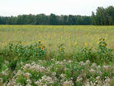
Географическое зонирование
Западная Сибирь охватывает пять природных зон: тундровую, лесотундровую, лесную, лесостепную, степную, а также низкогорные и горные районы Салаира, Алтая, Кузнецкого Алатау и Горной Шории.

Slide 5
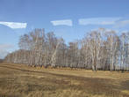
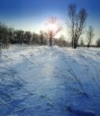
Природа
Западная Сибирь один из богатейших природными ресурсами регионов страны. Здесь открыта уникальная нефтегазаносная провинция. На территории района сконцентрированы огромные запасы каменного и бурого угля, железных руд и руд цветных металлов.

Slide 6
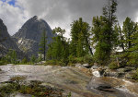
Рельеф
Запдно-Сибирская равнина
Западно-Сибирскую равнину обычно разделяют на четыре крупные геоморфологические области:
1)морских аккумулятивных равнин на севере;
2)ледниковых и водно-ледниковых равнин;
3) приледниковых, главным образом озерно-аллювиальных, равнин;
4) южных внеледниковых равнин

Slide 7
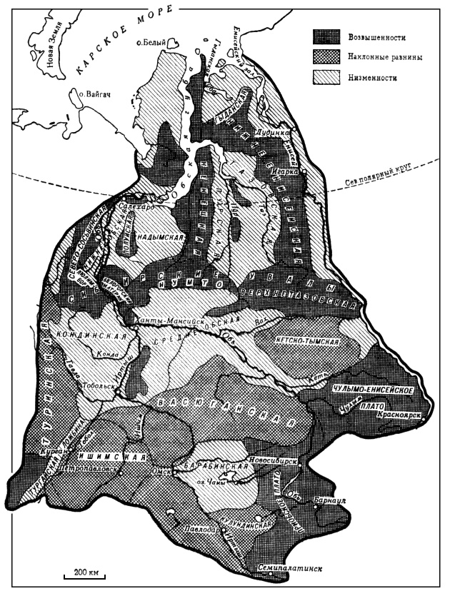
Карта рельефа

Slide 8
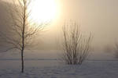
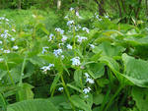
Климат
Западная Сибирь — страна с достаточно суровым, континентальным климатом. Значительные различия климатических условий северных и южных частей Западной Сибири, связанные с изменением количества солнечной радиации и характером циркуляции воздушных масс, особенно потоков западного переноса.
.

Slide 9
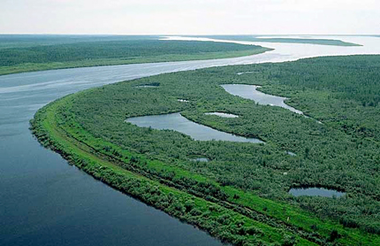
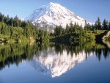
Воды
Западная Сибирь богата подземными и поверхностными водами.Вся территория страны расположена в пределах большого Западно-Сибирского артезианского бассейна, в котором гидрогеологами
выделяется несколько бассейнов второго порядка: Тобольский, Иртышский, Кулундинско-Барнаульский, Чулымский, Обский и др.

Slide 10
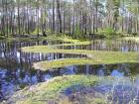
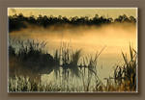
Растительность
В лесоболотной зоне, 60% площади занято болотами и слабодренированными заболоченными лесами , преобладают массивы сосновых боров, занимающие 24,5% лесопокрытой площади, и березняки (22,6%), главным образом вторичные. Меньшие площади покрыты влажной темнохвойной тайгой из кедра, пихты и ели.

Slide 11
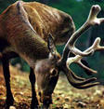
Животный мир
В Западной Сибири насчитывается около 500 видов позвоночных, из них 80 видов диких млекопитающих, 350 видов птиц, 7 видов земноводных и около 60 видов рыб. В водоемы равнины завезены сиг, лещ, сазан, карп, судак. Акклиматизированы ондатра, американская норка, выхухоль.

Slide 12
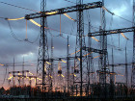
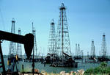
Природные ресурсы
В Западной Сибири сосредоточены практически все природные ресурсы, необходимые для развития отраслей промышленности: нефть, газ и уголь.

Slide 13
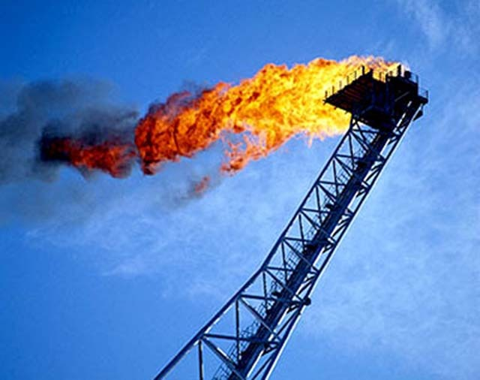
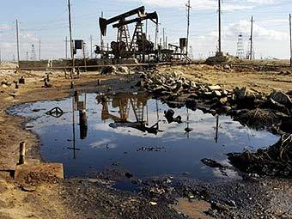
Нефтяные и газовые месторождения Западной Сибири
Западно-Сибирский нефтегазоносный бассейн, крупнейший нефтегазоносный бассейн мира, расположенный в пределах Западно-Сибирской равнины на территории Тюменской, Омской, Курганской, Томской и частично Свердловской, Челябинской, Новосибирской областей, Красноярского и Алтайского краев РСФСР. Площадь около 3,5 млн. км2.

Slide 14
Промышленность Западной Сибири
Топливная промышленность, заслуживающая разговоров в первую очередь - самая наиважнейшая и крупная база в России, дающая более половины нефти и газа по всей Российской Федерации. Соответствующее название ТПК - Западно-Сибирский. Имеет такие следующие месторождения как Сургут,Усть-Балык,Самотлор и многие другие.

Slide 15
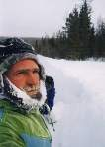
Население.
Общее число жителей Западно-Сибирского района составляет 15141.3 тысячи человек, прирост положителен и составляет 2.7 человек на 100 жителей, велика роль миграционного притока населения. Доля городского населения свыше 70%.Если допустить развитие в будущем транспорта, то плотность населения Западной Сибири значительно вырастет.

